Slide 1
Fremtidens nye nordiske uddannelse i infektionshygiejne
Elsebeth Tvenstrup Jensen
Brian Kristensen
Central Enhed for Infektionshygiejne
Statens Serum Institut
Rådet for Bedre Hygiejne – Konference 8. marts 2018

Slide 2
Historik 1.
Specialuddannelsen
Cirkulæret fra Sundhedsstyrelsen (2000) redegør for kravene til specialuddannelse til hygiejnesygeplejerske
Specialuddannelsen afholdt sporadisk, senest 2001-02 og 2004-05
Arbejdsgiver betalte kursusafgift (ca. 75.000 kr.)
Ikke modulbaseret, ikke tilstrækkeligt antal deltagere til at sikre regelmæssig afholdelse (både økonomi og pædagogik skulle hænge sammen).

Slide 3
Historik 2.
2007: ny nordisk uddannelse etableret på NHV i Göteborg
Vi fik pladser svarende til den danske betaling til NHV (+ en del flere).
Diplomuddannelsen bestod af ca. ½ folkesundhedsvidenskabs-kurser (public health), ca. ½ specifikke kurser i infektionshygiejne (inkl. relevante emner). Undervisning på de skandinaviske sprog.
Sikring af at de indholdsmæssige krav i det danske cirkulære var opfyldt.
60 ECTS (mod specialuddannelsens 45 ECTS), mulighed for at bygge ovenpå med en masteruddannelse (det var ikke direkte muligt for specialuddannelsen).
Godt nordisk netværk opbygget, blandt hygiejnesygeplejersker og blandt de nordiske folkehelseinstitutter. Rigtig fint studiemiljø på NHV.
Tværfagligt – også åbent for læger og andre sundhedsprofessionelle – styrkelse af faglighed og teamarbejde i praksis.
Ultimo 2014: NHV nedlægges, da Nordisk Ministerråd reducerer bevillingen. Efterfølgende beslutter Nordisk Ministerråd at understøtte en reetablering af uddannelsen

Slide 4
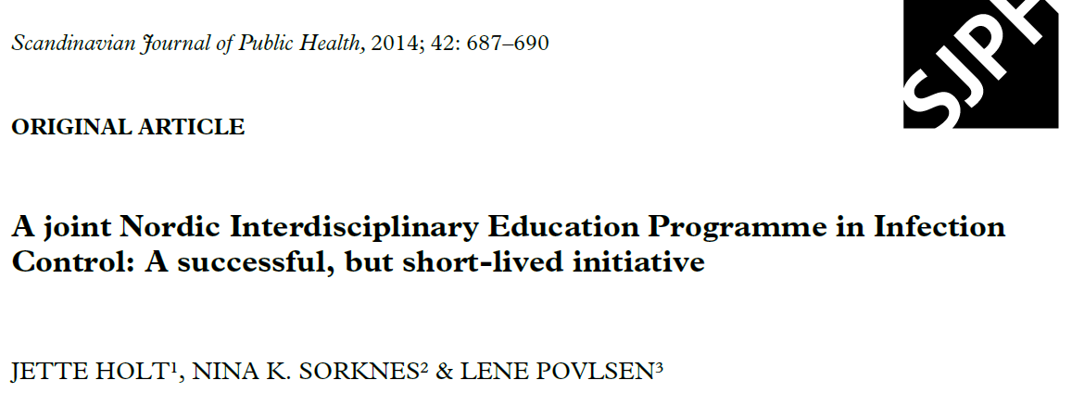
Indhold i uddannelsen på NHV

Slide 5
Proces op til nu
2014 - medio 2016
Afklaring af opdateret indhold, samt krav til uddannelsen
Svarende til international udvikling og forventninger
Afklaring af national-specifikke krav til medvirken ved en fælles nordisk uddannelse
Herunder en del formelle krav fra de enkelte lande
Uddannelsens gyldighed i alle de nordiske lande
Studentens rettigheder, klagemuligheder etc.
Økonomiske forhold
Notes:
Mener dette punkt er relevant fordi NMR vil sikre sig at kravene er nutidige, er i tråd med internationale forventninger til sådanne uddannelser og at uddannelsen lever op til de enkelte landes formelle krav til uddannelse, dvs at uddannelsen er ”gyldig” i alle nordiske lande, uddannelsen har en karakter således at den lever op til hvert lands krav om studentens rettigheder, klageadgang over forløb og resultat og i henhold til nationale forhold vedr. økonomisk støtte til uddannelsen

Slide 6
Udbudsproces
Udbudsproces startes sommer 2016
Alle nordiske universiteter eller uddannelsesinstitutioner (svenske högskolar) med sundhedsfaglige uddannelser indbydes
5 universiteter/högskolar udtrykker interesse
Primo 2017 fastholder 3 af disse fortsat interesse og indgiver endelig ansøgning
Sommer 2017
Göteborg Universitet, mikrobiologisk afdeling bliver udpeget som ”vinder”
Udmelding efterår 2017: forventet opstart 2. halvår 2018
Udmelding ultimo 2017: opstart angives nu til primo 2019
Maj 2018 mødes i Göteborg nationalt udpegede fageksperter (CEI) mhp. at rådgive om indhold og praktisk afvikling
Notes:
Denne del af processen også vigtig for at sikre at det er den bedst kvalificerede der får opgaven

Slide 7
Hvad kan man så forvente
Et modulopbygget uddannelsesforløb både med kurser inden for infektionshygiejne, public health (fx vaccinations-epidemiologi), basal mikrobiologi og basal immunologi, afsluttende med en opgave
Der er to hovedspor:
dels for personer, der vil have infektionshygiejnisk uddannelse
dels for personer, der vil fokusere på ”public health” (hvilket især er nødvendigt for svenske kursister)
Den infektionshygiejniske uddannelse: omfang svarende til 60 ECTS points
Uddannelsen vil foregå på engelsk (officielt i hvert fald)
Mulighed for at dele af uddannelsen foregår som e-læring/fjernkursus
Göteborg Universitet har gode muligheder for at tilbyde overnatning
Der vil være mulighed for merit-overførsel vedr. tidligere kurser på NHV inden for samme område
Forudsætninger for optagelse (præliminært): ”Minst kandidatexamen eller en yrkesexamen inom hälso-och sjukvård bör anges som inträdeskrav till diplomutbildningen ….og mindst 2 års erhvervserfaring”

Slide 8
Den forventede struktur
Klaringsrapport efterår 2014

Slide 9
Forhold fremover
Nordisk Ministerråd har lagt op til at der er en 4-5 års indkøringsfase, herefter på ny stillingtagen.
Den manglende nordiske uddannelse har vist et klart behov for uddannelse (og uddannelsessted).
Men også overvejelser om uddannelsens økonomiske bæredygtighed
Lille studenter-optag,
Der kan være konkurrerende uddannelser, som påvirker det økonomiske fundament.
Det skrøbelige økonomiske fundament har ikke taget højde for evt. større interesse for uddannelsen blandt kommuner og private institutioner
Ved spørgeundersøgelse til kommunerne i februar 2018 (svar fra 51/98 kommuner) udtrykte flere interesse for den kommende nordiske uddannelse.

Slide 10
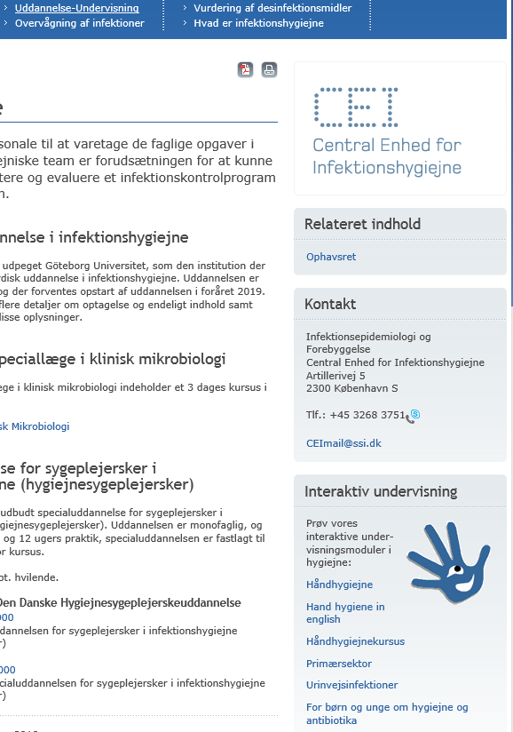
Ekstra information fra CEI
SSI’s e-læringsprogrammer i nyt format
Vi tager imod kommentarer og evt. kritik
Auditorkursus 10.-13. september 2018
Opdateret information på ssi.dk følger…

